Slide 1
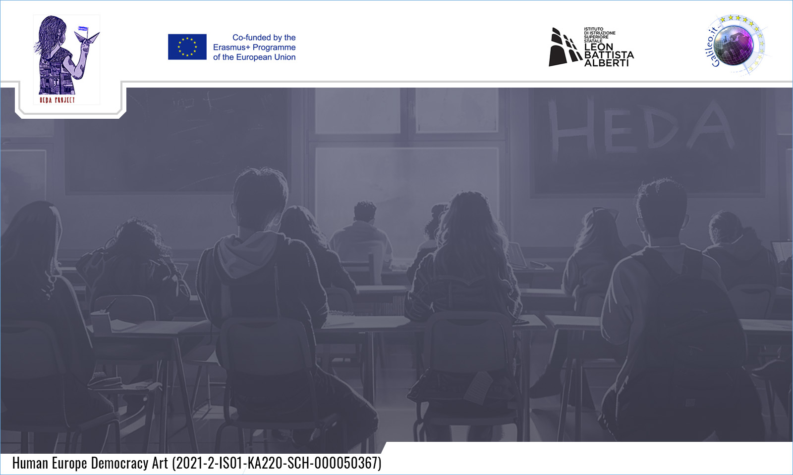

Prof.ssa MARTA MARI
LA LIBERTÀ ALLA BASE DELLA DEMOCRAZIA
Prof.ssa MARTA MARI

Slide 2
LA LIBERTÀ ALLA BASE DELLA DEMOCRAZIA
OBIETTIVI:
L’importanza della libertà in tutte le sue forme (pensiero, parola, stampa…).
Lotta condivisa per raggiungere l’obiettivo della democrazia.
L’importanza di battersi per i propri diritti - L’uguaglianza sociale, la parità di genere.
Prof.ssa MARTA MARI

Slide 3
COME È STATO SVOLTO IL PROGETTO:
L'insegnante ha presentato alla classe il tema della libertà mostrando il dipinto di Eugene Delacroix «La libertà che guida il popolo» ed ha chiesto agli studenti di riflettere sulle diverse tematiche rappresentate e sulle emozioni che il dipinto suscitava loro.
Prof.ssa MARTA MARI

Slide 4
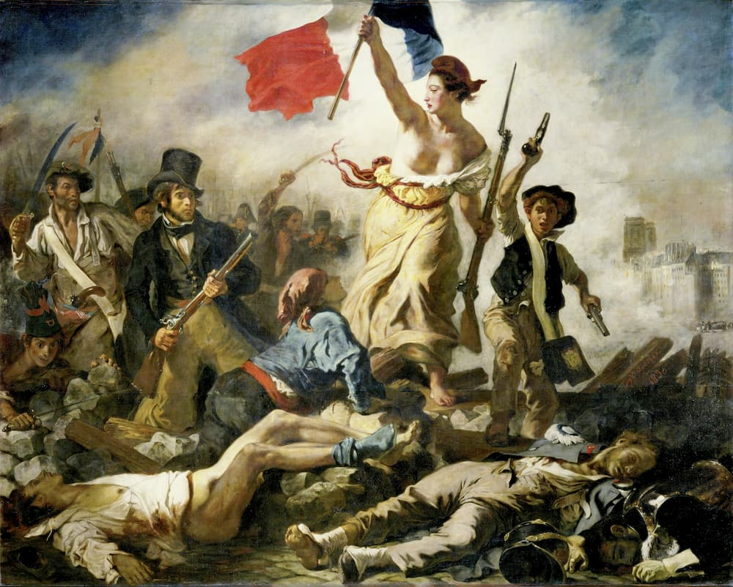
OPERE D’ARTE UTILIZZATE
Eugene Delacroix, “la libertà che guida il Popolo” - 1830
Prof.ssa MARTA MARI

Slide 5
COME È STATO SVOLTO IL PROGETTO:
Il docente ha poi aperto un debate sui diversi temi che l’opera rappresenta.
Attività di metaplan: sono stati fissati alcuni concetti e scritte alcune parole chiave (potere, libertà, giustizia, uguaglianza, diritti, ribellione, morte, dolore, speranza, lotta, fraternità, distruzione, amore per la patria.
E’ stato proposto poi di rappresentare alcuni dei concetti emersi utilizzando immagini simboliche ritagliate dai giornali.
Prof.ssa MARTA MARI

Slide 6
COME È STATO SVOLTO IL PROGETTO:
Ogni studente, scegliendo una delle immagini proposte dal docente ha spiegato il motivo della scelta facendo riferimento alle sensazioni ed alle emozioni provate. La suggestione posta era: «questa immagine mi rappresenta perché…»
La classe è stata poi divisa in gruppi, e ciascun gruppo, ha realizzato un testo o una scheda critica del dipinto analizzando gli stati emotivi di ciascun personaggio prescelto, descrivendone anche la luce, il colore e la tecnica.
Prof.ssa MARTA MARI

Slide 7
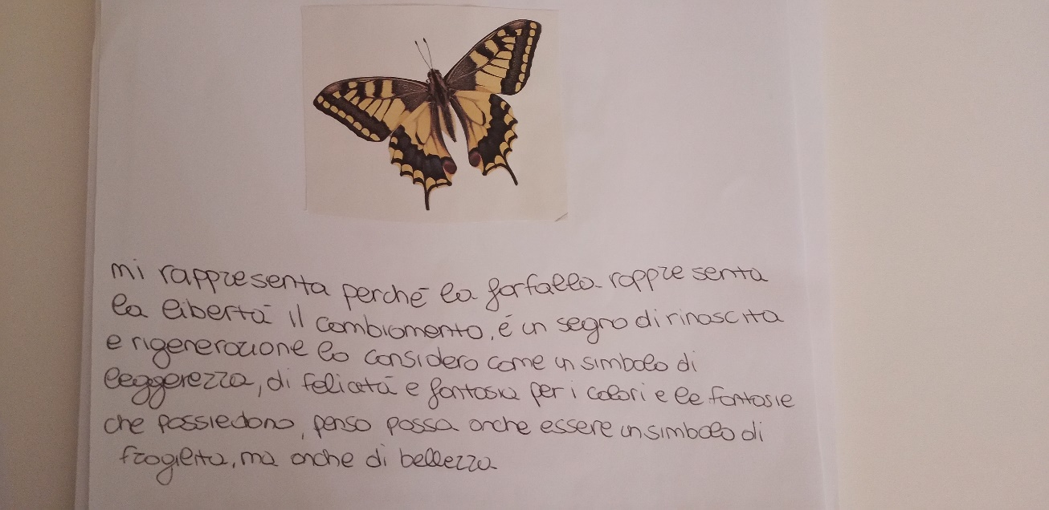
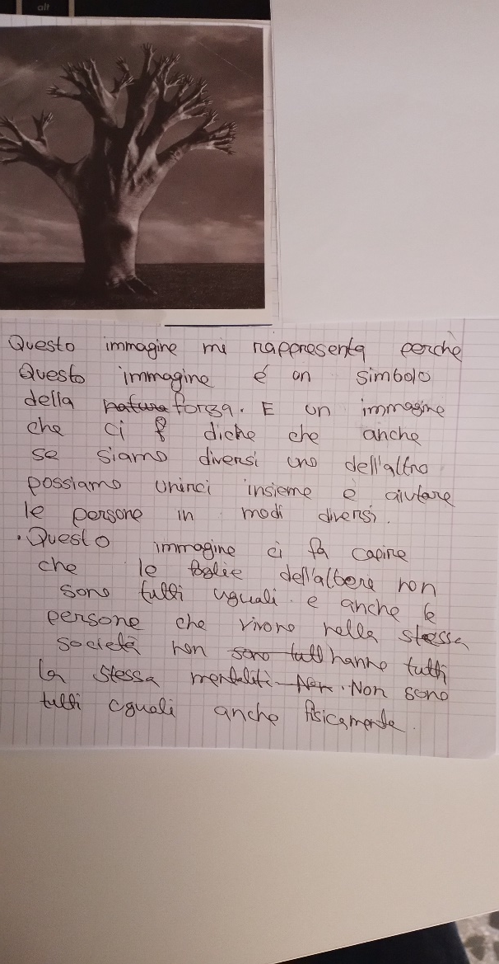
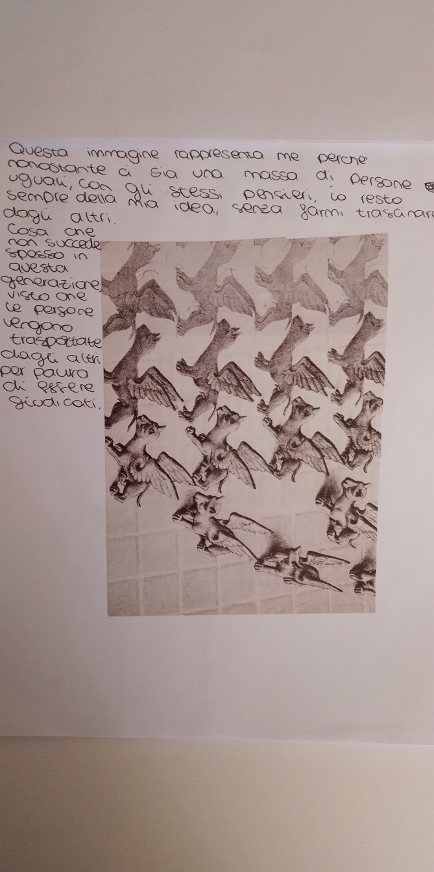
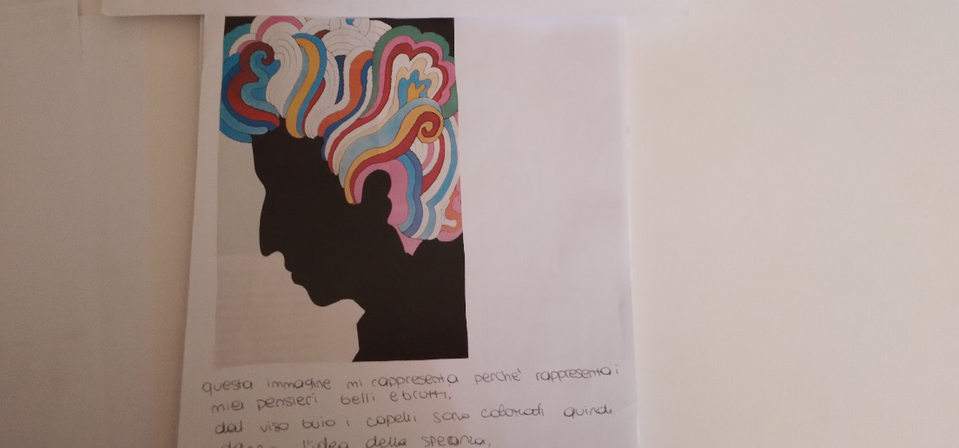
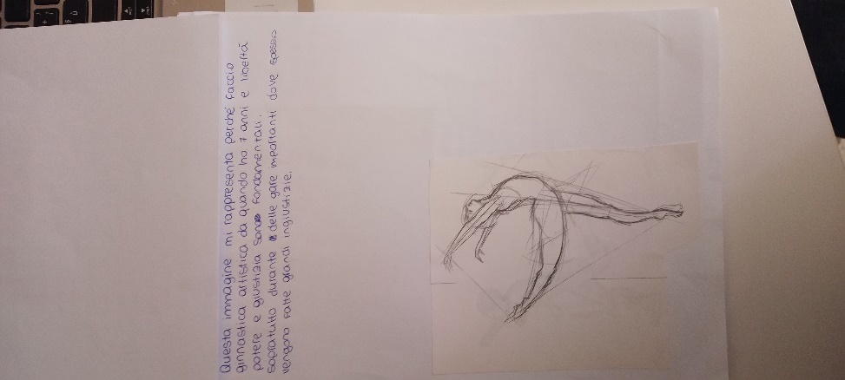
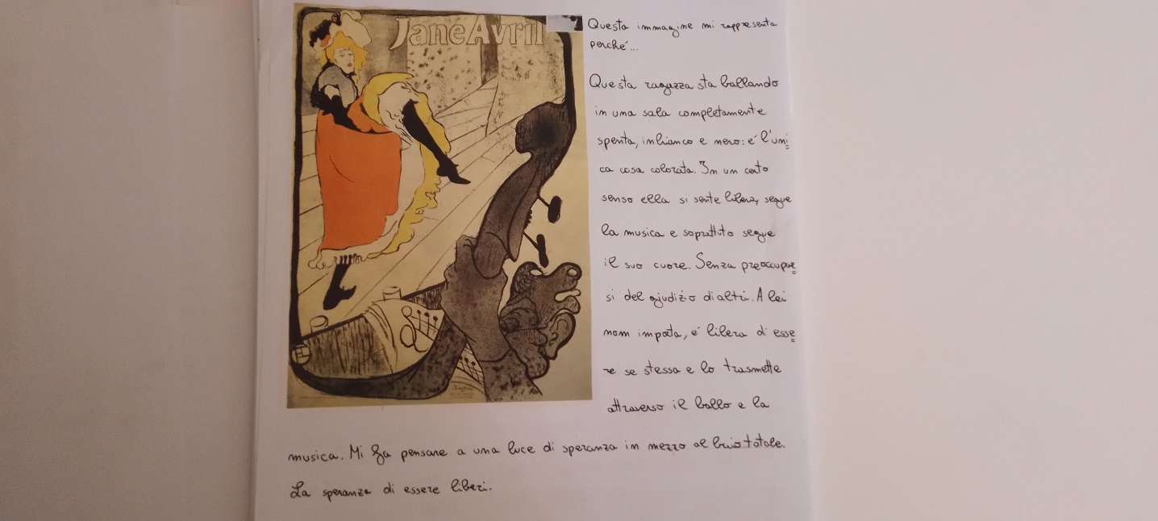

Slide 8
COME È STATO SVOLTO IL PROGETTO:
E’ seguito un dibattito finale nel quale è stato chiesto agli studenti di esprimere cosa è cambiato rispetto all’analisi iniziale del dipinto anche in termini di emozioni ed ogni studente ha rappresentato un proprio concetto chiave emerso da questa ultima analisi.
Nelle varie attività svolte ciascun gruppo ha riflettuto sui temi trattati, su quale fosse l’impatto emotivo che questi avevano su sé stessi.
Come elaborati del progetto hanno prodotto un testo, due brani musicali, uno sulle note di «Bella ciao», l’altro in stile rap. Questi sono realizzati in pochissimo tempo poiché abbiamo puntato molto sulle emozioni da imprimere di getto, senza troppo razionalizzare.
L’obiettivo era far comprendere ed elaborare un tema così profondo facendo parlare le proprie emozioni.
Prof.ssa MARTA MARI

Slide 9
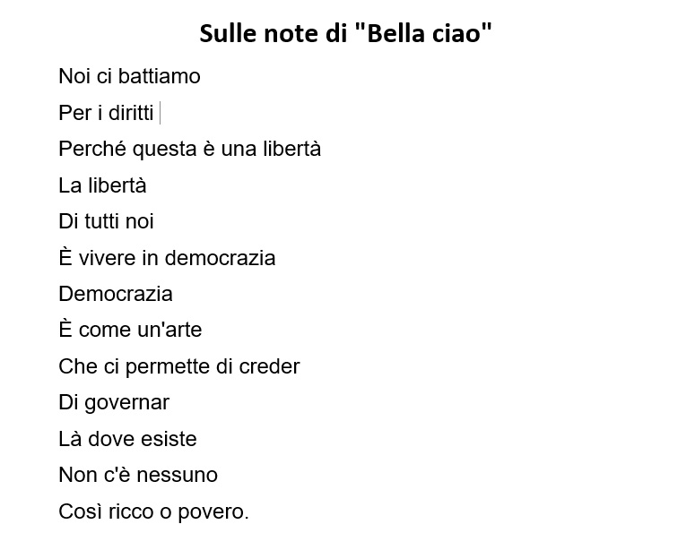
MATERIALI PRODOTTI IN CLASSE
Prof.ssa MARTA MARI

Slide 10
MATERIALI PRODOTTI IN CLASSE
Libertà
Ciao, piacere, mi chiamo Libertà
E sono importante per la civiltà
Swamy è libera di amare chi vuole
In questo mondo pieno d’amore
Emanuela è libera di professare
tutte le religioni a suo piacere
Cristiana sempre libera sarà
di poter fare ciò che vorrà
Elisa è libera di vestirsi come vuole
e la gente non può permettersi di giudicare
Perchè in fondo in fondo
Siamo tutti liberi
In questo mondo diverso da ieri
(brano rap)
Prof.ssa MARTA MARI

